Slide 1
DOMINGO DE RAMOS

Slide 2
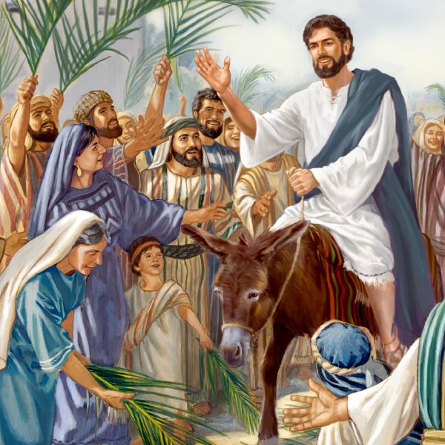
PORQUE SE HUMILLÓ,
DIOS LO EXALTÓ
2 Abril 2023

Slide 3
Ambientación: Una cruz desnuda y sobre ella un cartel: “¡Hosanna!” Cantos sugeridos: Hosanna al rey de los cielos; Tú reinarás
“¡ !”

Slide 4
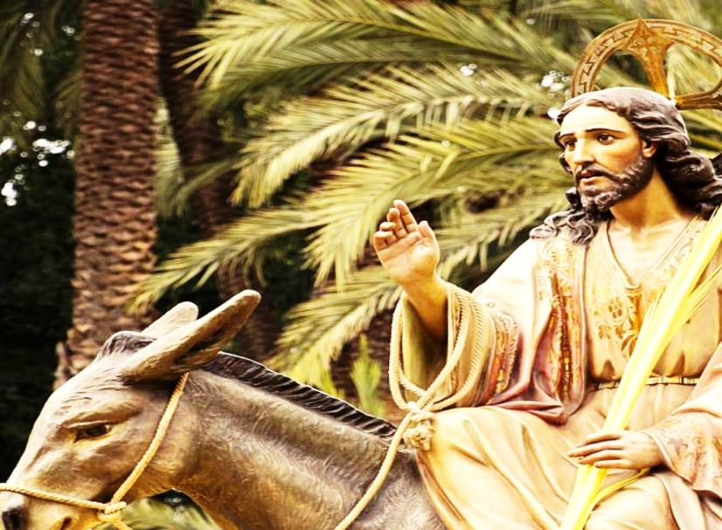
Ambientación: Este día acompañamos a Cristo en el camino pascual: gloria y hosanna, sí, pero al rey que triunfa desde la humildad y el sacrificio total.

Slide 5
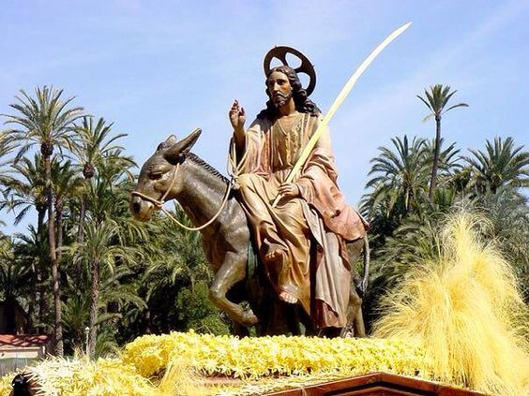
1.-Oración inicial
Gloria a ti, Señor Jesús,
el servidor paciente del Padre, porque con tu cruz gloriosa inauguras un amor sin fronteras.
Nadie te quita la vida,
sino que tú la entregas voluntariamente
por nosotros y por nuestra salvación.
¡Misterio de amor!
No queremos lavarnos las manos ni ser meros espectadores en el drama de tu pasión.

Slide 6
Reconocemos nuestra culpa y pecado.
Tus enemigos creyeron acallar tu voz para siempre, pero la semilla de tu palabra germina en el corazón del que ama y del que vive contigo el espíritu de las bienaventuranzas.
Concédenos seguirte incondicionalmente,
mientras anunciamos tu muerte
y proclamamos tu resurrección.
¡Ven, Señor Jesús!

Slide 7
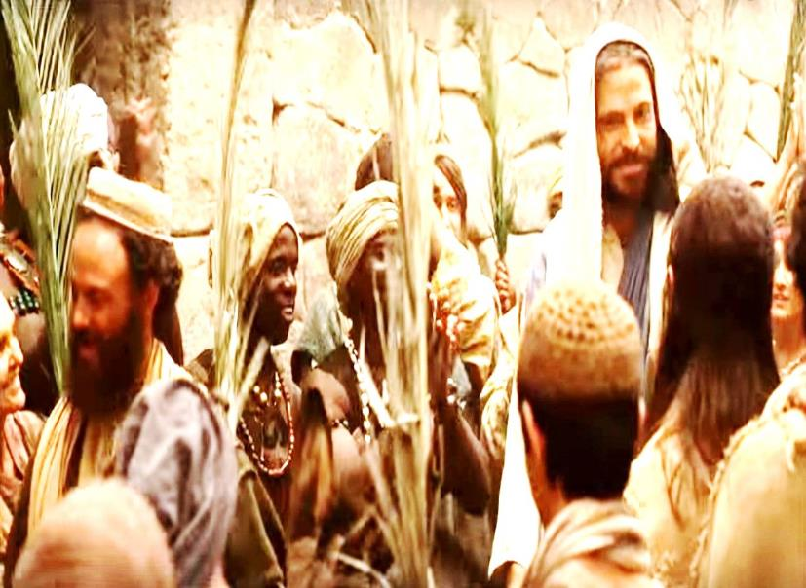
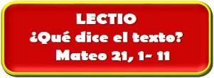
Motivación:
Jesús llega a Jerusalén. En Él se cumplen las promesas hechas al pueblo de Israel, a toda la humanidad. Cristo, el Hijo de Dios, su Siervo fiel, elige la humildad, el servicio. Jesús entra en la ciudad montado en un asno. La gente aclama a Jesucristo. Su encarnación, su entrega, su solidaridad con la persona humana, su amor hasta la muerte, su vida resucitada, nos traen la Salvación de Dios. Escuchemos:

Slide 8
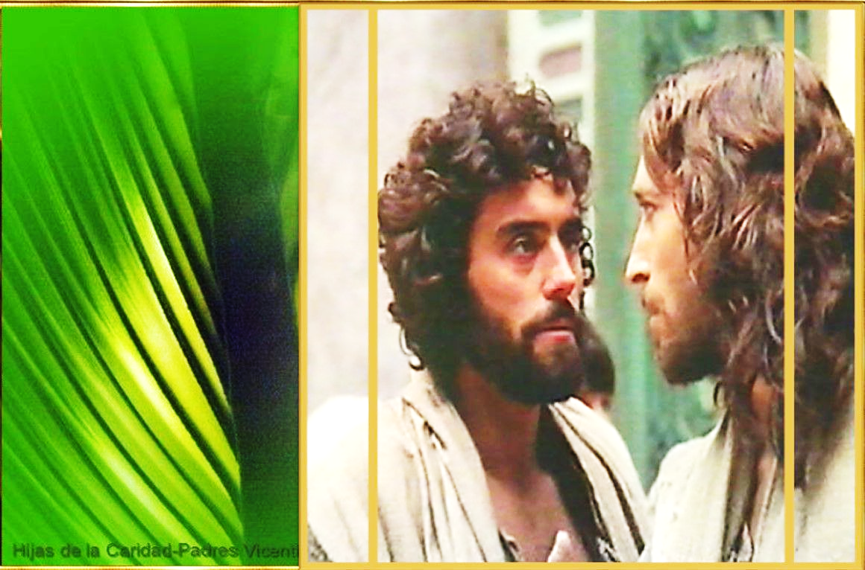
Mateo 21, 1-11
Cuando se acercaron a Jerusalén y llegaron a Betfagé, junto al monte de los Olivos, Jesús mandó dos discípulos, diciéndoles:

Slide 9
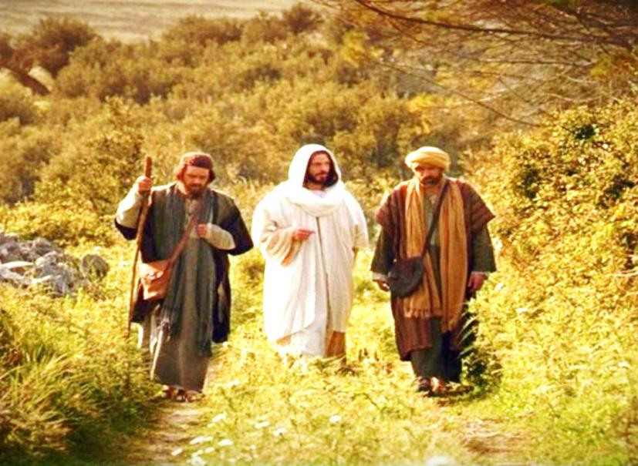
- Vayan al poblado de enfrente; encontrarán una burra atada con su pollino, desátenlos y tráigamelos.

Slide 10
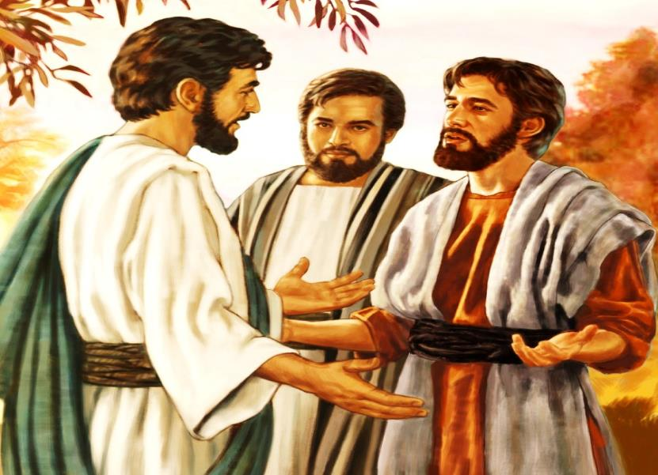
Si alguien les dice algo, contéstenle que el Señor los necesita y los devolverá pronto.

Slide 11
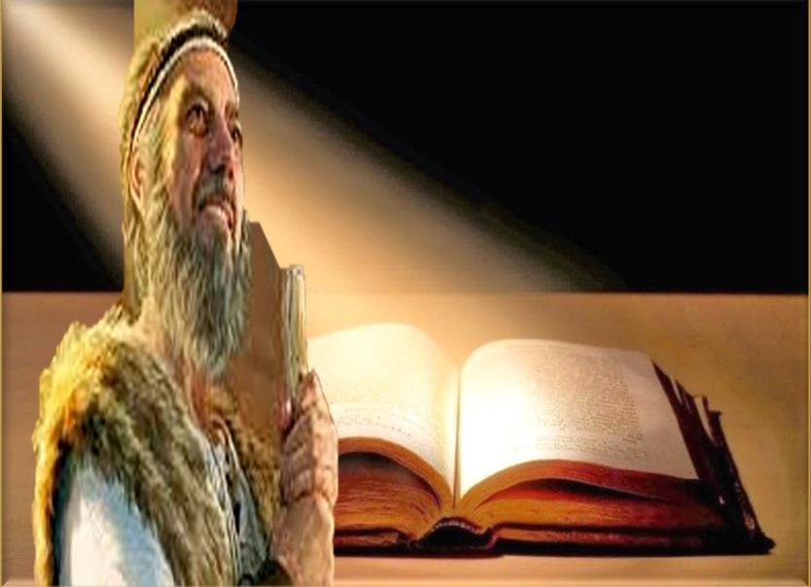
Esto ocurrió para que se cumpliese lo que dijo el profeta:

Slide 12
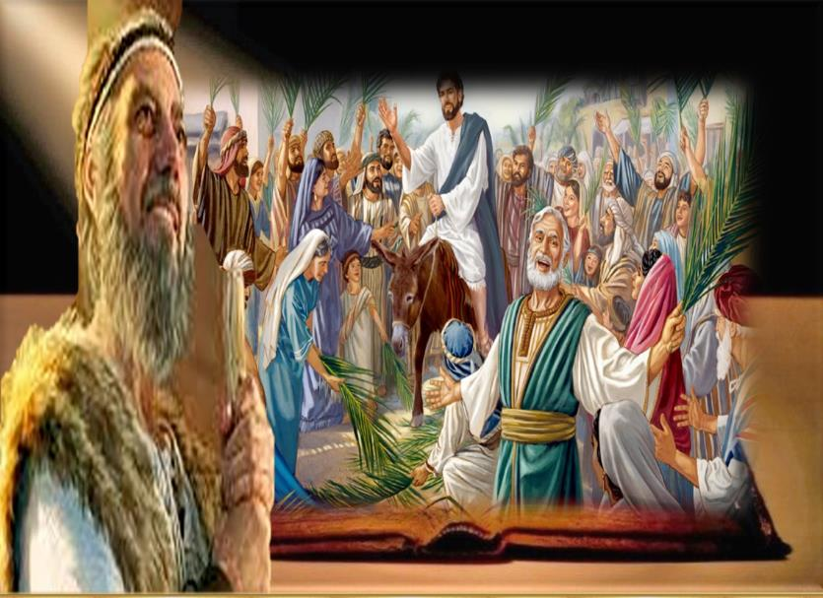
Digan a la hija de Sión:
“Mira a tu rey, que viene a ti, humilde, montado en un asno, en un pollino, cría de un animal de carga”.

Slide 13
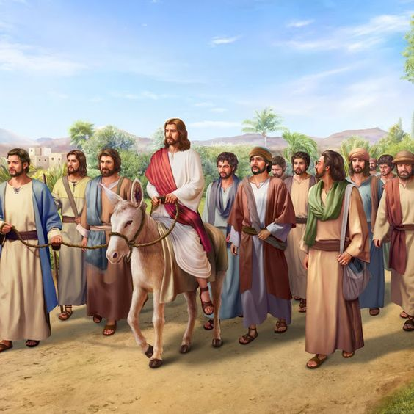
Fueron los discípulos e hicieron lo que les había mandado Jesús; trajeron la burra y
el pollino, echaron encima sus mantos y Jesús montó encima.

Slide 14
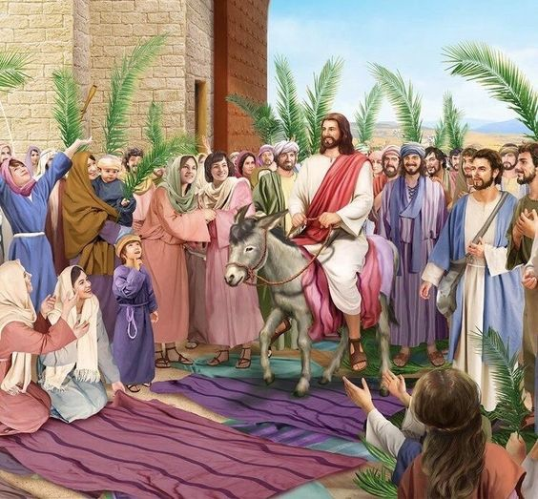
La multitud extendió sus mantos por
el camino, algunos cortaban ramas de árboles y alfombraban el camino.

Slide 15
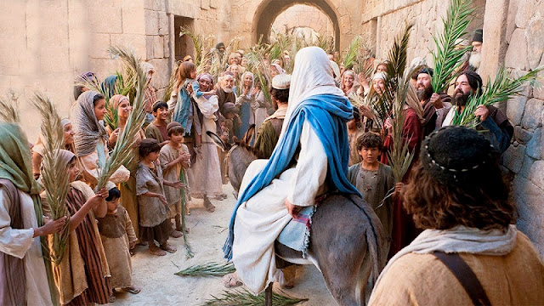
Y la gente que iba delante y detrás gritaba: -¡Hosanna al Hijo de David! ¡Bendito el que viene en nombre del Señor! ¡Hosanna en el cielo!

Slide 16
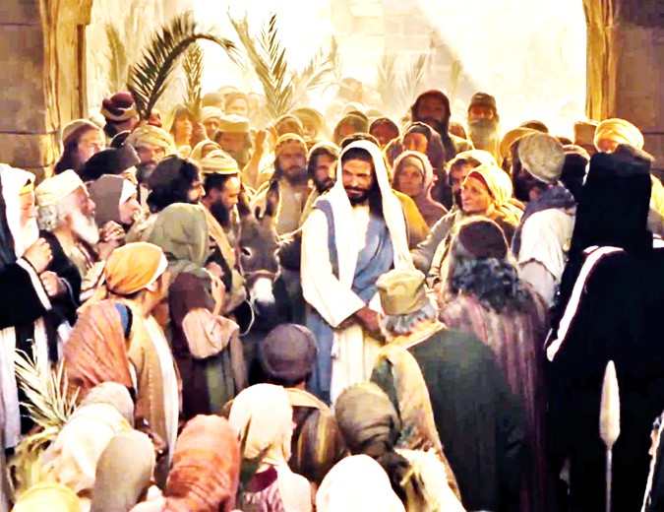
Al entrar en Jerusalén, toda la ciudad se preguntaba:
-¿Quién es éste? La gente que venía con él decía:
-Es Jesús, el profeta de Nazaret de Galilea.

Slide 17
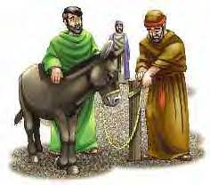
Preguntas para la lectura:
vv. 2-3: Los preparativos.
¿Qué manda hacer Jesús a sus discípulos?
¿Cuántas cabalgaduras necesita el Señor para entrar en Jerusalén?

Slide 18
¿Qué indica el hecho que haya sido Jesús quien haya tomado la iniciativa de entrar Él a Jerusalén montado sobre una burra?

Slide 19
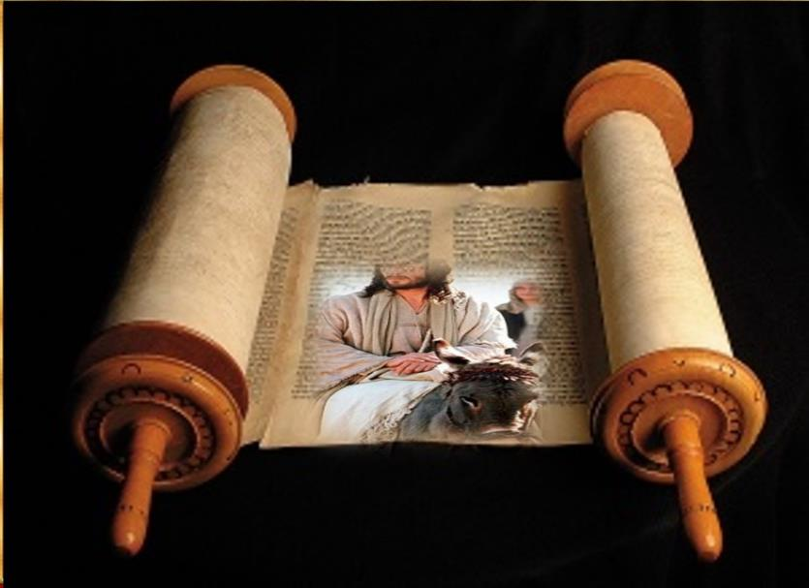
Lee Zac 9,9-10: cumplimiento de las promesas del Antiguo
Testamento.
¿Cuáles son las actitudes del Mesías-rey que viene?

Slide 20
Según Mateo,
¿qué reacciones provocó en la ciudad esta entrada mesiánica?

Slide 21
MEDITATIO
¿Qué ME dice el texto?
Motivación:
Entusiasmarse con Jesús es fácil, pues su figura no deja indiferente, pero ir detrás de él pase lo que pase y mantener la fidelidad cuesta más. Meditemos sobre la calidad de nuestro seguimiento.

Slide 22
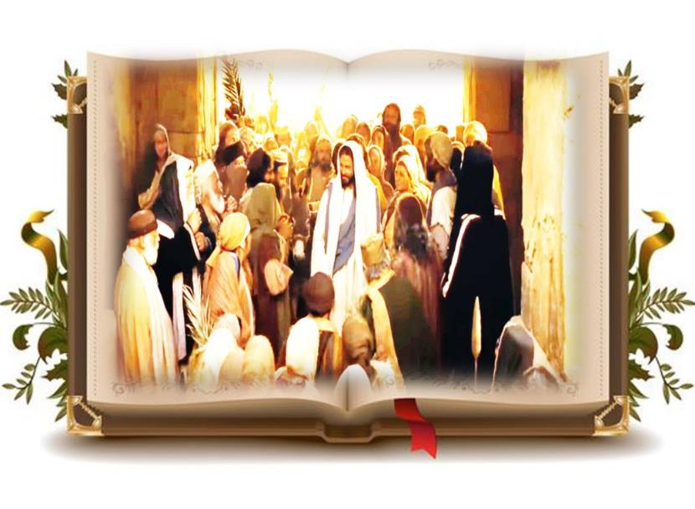
* ¿Quién es éste? ¿Cómo responderías a esta pregunta a partir de lo que has contemplado en esta escena?
¿Qué aspectos de la personalidad de Jesús se resaltan en su entrada triunfal en Jerusalén?

Slide 23
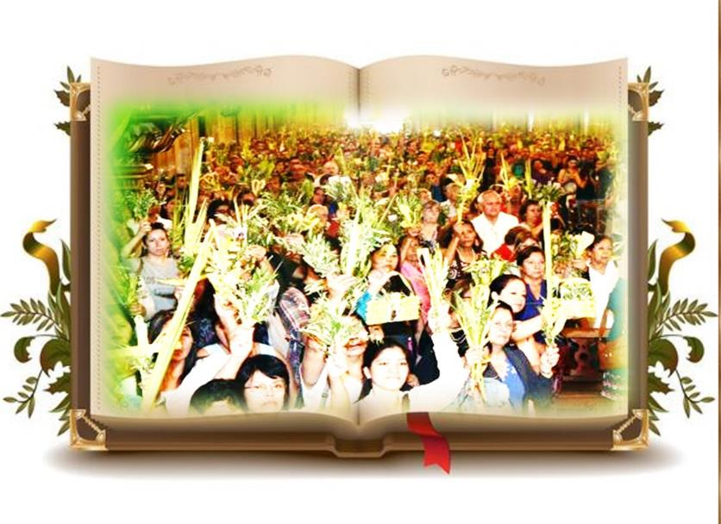
* Hosanna al Hijo de David.
¿Te cuesta manifestar públicamente tu fe?
¿Por qué motivos querrías alabar hoy a Dios que sigue “viniendo a ti”?

Slide 24
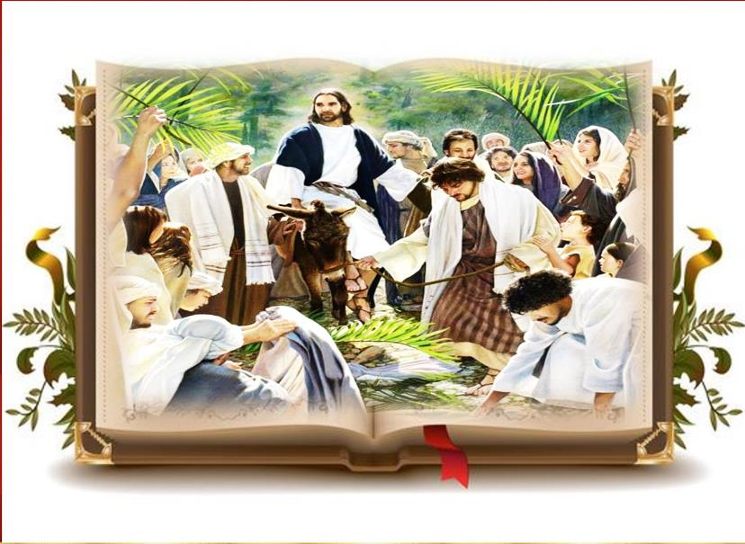
* Tu Rey viene a ti humilde y sentado en un asno.
¿Qué consecuencias tiene para tu vida seguir a un Mesías humilde y pacífico como Jesús?
¿Cómo puede ayudarte a descubrirlas la celebración de la Semana Santa?

Slide 25
* Hosanna. En tu historia de seguimiento,
¿han abundado los entusiasmos pasajeros o la fidelidad constante?

Slide 26
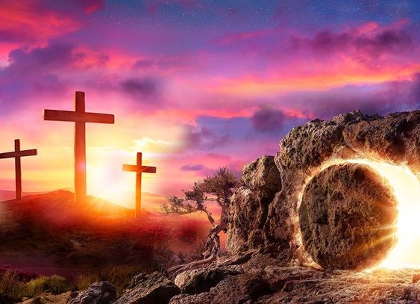
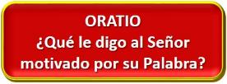
Motivación:
Nuestra oración de hoy puede moverse entre la alabanza y la contemplación silenciosa. Jesús viene en nombre del Señor, pero no para imponerse por la fuerza, sino para entregar su vida como signo del amor más grande.

Slide 27
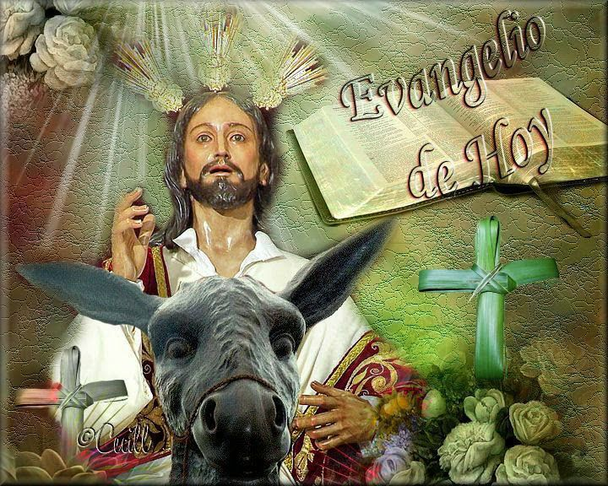
* Luego de un tiempo de oración personal, compartimos en grupos nuestra oración (o todos juntos)

Slide 28
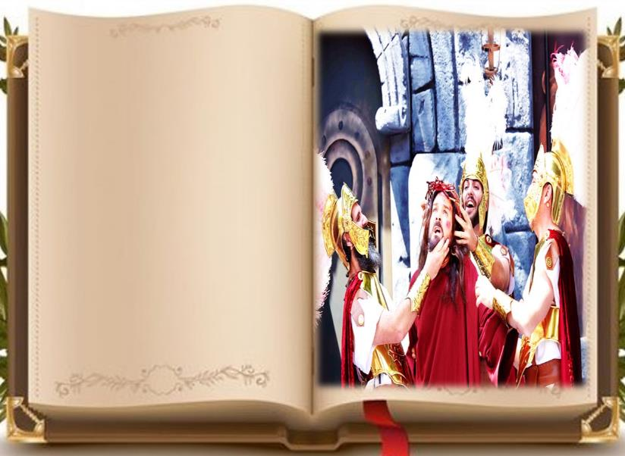
SALMO 21
Al verme, se burlan de mí, hacen muecas, menean la cabeza: “Acudió al Señor, que lo ponga a salvo; que lo libre, si tanto lo quiere”.
Dios mío, Dios mío, ¿por qué me has abandonado?

Slide 29
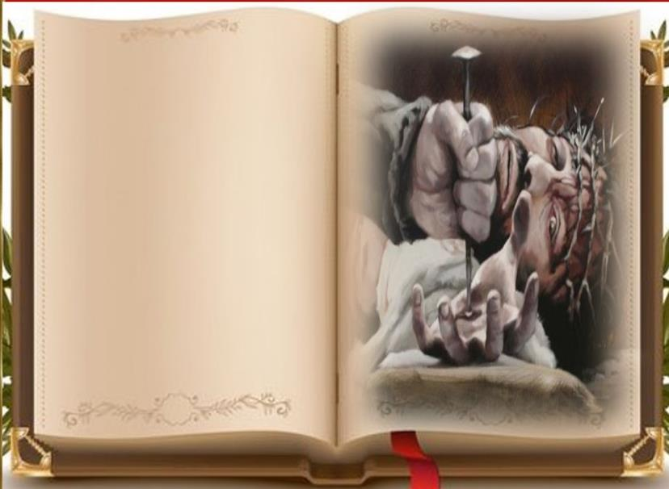
Me acorrala una jauría de mastines, me cerca una banda de malhechores; me taladran las manos y los pies, puedo contar mis huesos
Dios mío, Dios mío, ¿por qué me has abandonado?

Slide 30
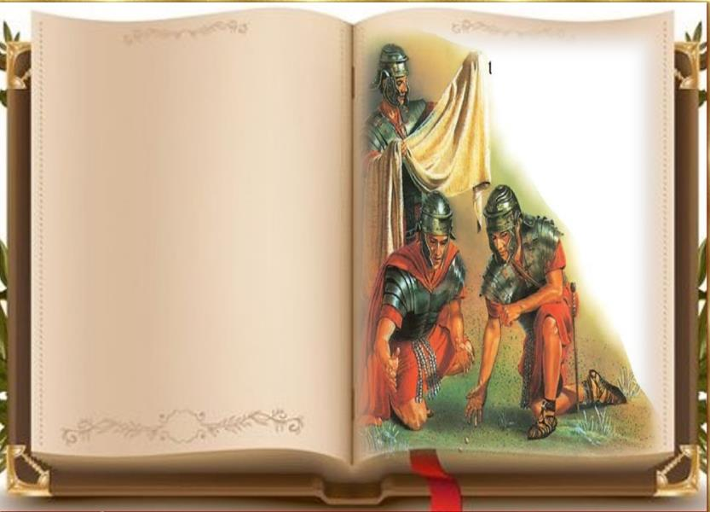
Se reparten mi ropa, echan a suertes mi túnica. Pero tú, Señor, no te quedes lejos; fuerza mía, ven corriendo a ayudarme.
Dios mío, Dios mío, ¿por qué me has abandonado?

Slide 31
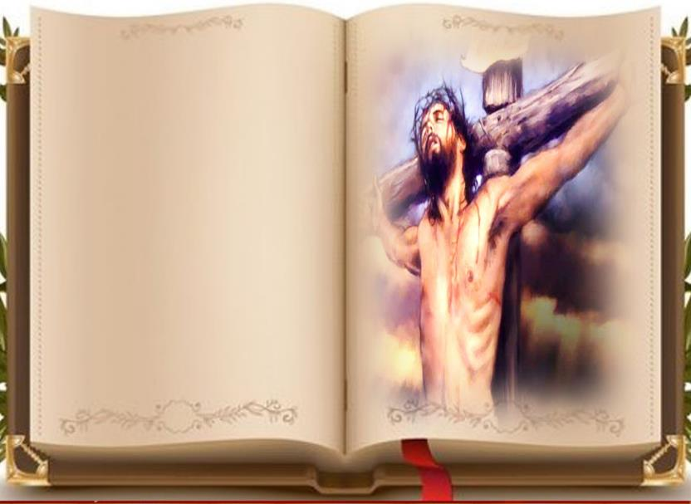
Contaré tu fama a mis hermanos, en medio de la asamblea te alabaré. Fieles del Señor, alábenlo; linaje de Jacob, glorifíquenlo; témanlo, linaje de Israel.
Dios mío, Dios mío, ¿por qué me has abandonado?

Slide 32
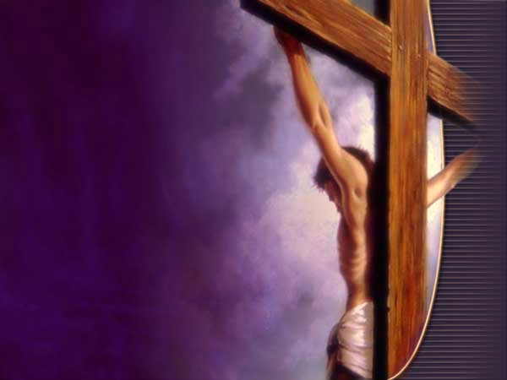
Motivación:
San Vicente contempla la humildad de Cristo, ve la humildad del Señor como algo que envuelve toda la vida de Jesús, quien nos dejó como “monumento” el crucifijo:
“Padres, ¿qué otra cosa es su vida (la de Jesús) sino una serie de ejercicios de humildad? Es una humillación continua, activa, pasiva; él la amó tanto que no se apartó de ella en la tierra; y no sólo la amó mientras vivía, sino incluso después de su preciosa muerte, ya que nos dejó como un monumento inmortal de las humillaciones de su persona divina, un Crucifijo, para que lo recordáramos como criminal y ajusticiado, y quiso que la Iglesia nos lo presentara ante los ojos en ese estado de ignominia, muerto así por nosotros…” (XI, 485)

Slide 33
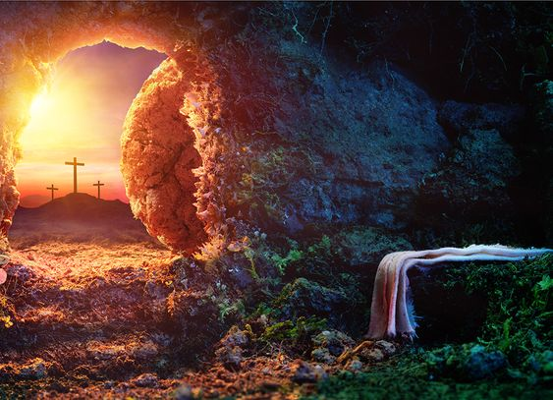
Compromiso personal:
En la Semana Santa, meditar la Pasión de Jesús según san Mateo (Mateo 26,14 – 27,66).
En el curso de la lectura, no pensemos sólo en Jesús, sino también en los millones y millones de seres humanos que hoy están en las cárceles, torturados, insultados y asesinados.

Slide 34
Oración final
¡Hosanna!, ¡hosanna!
¡Bendito el que viene en el Nombre de Dios!
Que se abran las puertas de los templos,
de las casas, de las escuelas,
de los trabajos, de nuestras mismas vidas
que está llegando ¡el Rey poderoso!,
¡nuestro Rey poderoso y humilde!
¿Quién es este Rey?
¡Es Jesús, nuestro Salvador, Hermano y Amigo!
que ha escuchado nuestras hosannas
y viene a salvarnos y a darnos vida.

Slide 35
Es Jesús, que ha abrazado y bendecido a las niñas y niños,
es Jesús, que ha conversado en público
y que se ha dejado tocar, ungir por la mujer,
es Jesús, que se ha detenido a dar de comer a la multitud,
que ha dado vida a las hijas e hijos y a los amigos;
es Jesús, que ha hecho el bien en el “día de descanso”,
es Jesús, que sigue entrando cada día
para que le abramos nuestra vida
y pueda vivir en ti y en mí,
y en todo ser que lo acepte como:
Jesucristo, el Hijo del Dios viviente.
Amén.

Slide 36
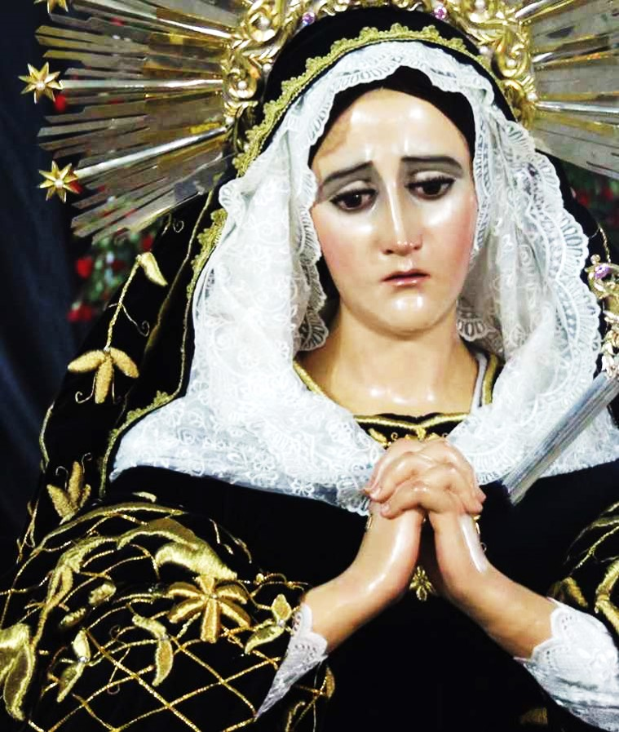
Texto de Lectio Divina: Padre César Chávez Alva (Chuno) C.ongregación de la Misión.
Power Point : Sor Pilar Caycho Vela - Hija de la Caridad de San Vicente de Paúl
www.hijasdelacaridadperu.org www.cm.peru.com.pe

